Slide 1
ΚΑΤΑΠΛΗΞΙΑ
Διδάσκουσα:
Πασσά Βασιλιώνα

Slide 2
ΟΡΙΣΜΟΣ - ΑΙΤΙΕΣ
Καταπληξία (shock) ορίζεται η παθολογική κατάσταση που προκύπτει από την αδυναμία του καρδιαγγειακού συστήματος να εξασφαλίσει την επαρκή αιμάτωση και οξυγόνωση των οργάνων
Αιτίες:
Μπορεί να προκληθεί από διάφορες αιτίες οι οποίες ενεργούν σαν ερέθισμα προς τον οργανισμό ο οποίος αντιδρά:
Με την πυροδότηση ή ενεργοποίηση ενός πολύπλοκου νευροορμονικού αντιρροπιστικού μηχανισμού (ρυθμιστικός μηχανισμός) και
Με την απελευθέρωση διαφόρων ενδιάμεσων παραγόντων (απορρυθμιστικός μηχανισμός).

Slide 3
Αιτιολογική κατάταξη
Η σημερινή αιτιολογική κατάταξη της καταπληξίας είναι η εξής:
Αιμορραγική – Υποογκαιμική
Καρδιογενής (αμιγής) – Καρδιογενής (συμπιεστική)
Νευρογενής
Σηπτική (υπερδυναμική) – Σηπτική (υποδυναμική)

Slide 4
ΚΛΙΝΙΚΗ ΕΙΚΟΝΑ
Η κλινική εικόνα της καταπληξίας χαρακτηρίζεται από ωχρό, ξηρό και ψυχρό δέρμα, ταχυκαρδία, ολιγουρία, πτώση της αρτηριακής πίεσης και σε προχωρημένα στάδια συμπτώματα από τον εγκέφαλο και το μυοκάρδιο.
Η χρονική σειρά προσβολής από την ανεπαρκή αιμάτωση είναι:
Δέρμα
Νεφρά
Σπλάχνα
Εγκέφαλος
Μυοκάρδιο

Slide 5
Υποογκαιμική καταπληξία
Είναι η καταπληξία που οφείλεται σε μεγάλη απώλεια του κυκλοφορούντος όγκου, είτε ως αποτέλεσμα αιμορραγίας είτε απώλειας υγρών.
Αιμορραγικό υποογκαιμικό shock. Αιμορραγία είναι η οξεία απώλεια του κυκλοφορούντος αίματος. Η αιμορραγία είναι η συχνότερη αιτία του υποογκαιμικού shock
Μη αιμορραγικό υποογκαιμικό shock. Χαρακτηρίζεται από μεγάλη απώλεια υγρών με συνέπεια τη σημαντική αφυδάτωση του οργανισμού. Συνήθη αίτια είναι οι έμετοι, οι διαρροϊκές κενώσεις και ο ειλεός. Επίσης μπορεί να οφείλεται σε απώλειες υγρών και πλάσματος σε εγκαυματίες.

Slide 6
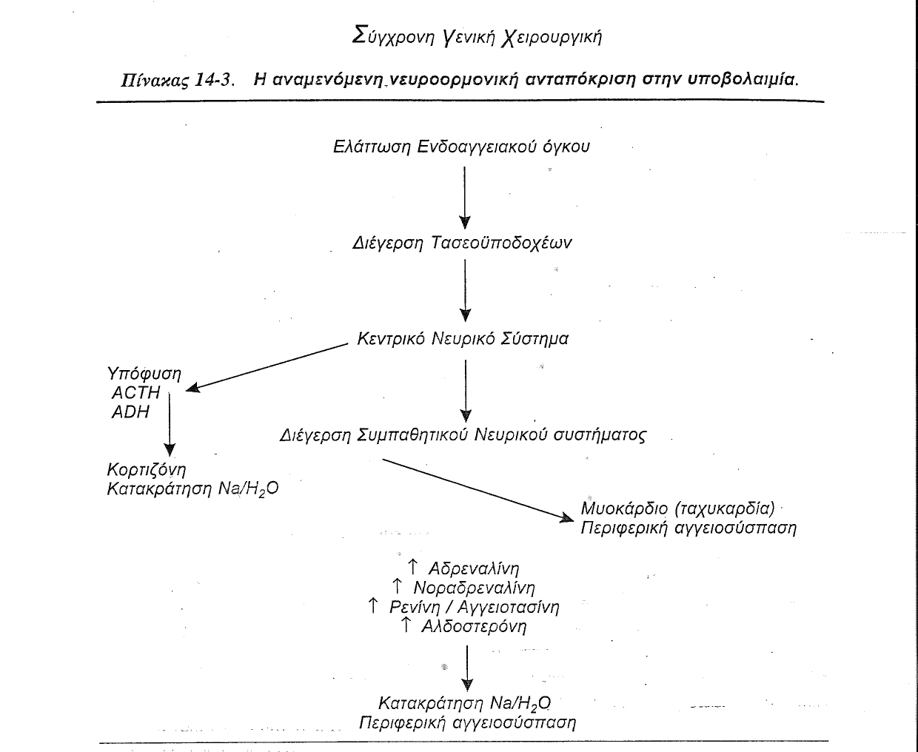
Παθοφυσιολογικοί αντιρροπιστικοί μηχανισμοί
Α Φάση

Slide 7
Απορρυθμιστικοί μηχανισμοί
Β Φάση (Αποδιοργάνωση)
Η ελάττωση της παραγωγής ΑΤP σε συνδυασμό με την ιστική ανοξία και τον αναερόβιο μεταβολισμό.
Η πτώση της διαφοράς δυναμικού της κυτταρικής μεμβράνης σημαίνει διαταραχή της λειτουργίας της αντλίας Κ/Na και είναι ανάλογη του σταδίου της καταπληξίας

Slide 8
Βασικές θεραπευτικές αρχές υποογκαιμικής καταπληξίας
Ο κύκλος της καρδιαγγειακής λειτουργίας εξαρτάται από τους εξής βασικούς παράγοντες:
Προφόρτιο (επαρκής όγκος κυκλοφορούντων υγρών) χορήγηση υγρών.
Καρδιακή αντλία (επαρκής και αποτελεσματική λειτουργία)
Μεταφόρτιο (περιφερειακές αντιστάσεις)
Οξυγόνωση (επαρκής αερισμός, ανταλλαγή αερίων)
Φαρμακευτική αγωγή (ινότροπα, αγγειοδιασταλτικά)

Slide 9
Βασικές θεραπευτικές αρχές υποογκαιμικής καταπληξίας
Στόχος της θεραπευτικής αγωγής είναι η εξασφάλιση αρμονικής σχέσεως μεταξύ των τεσσάρων πρώτων παραγόντων, προκειμένου να εξασφαλισθεί η καλύτερη αιμάτωση και οξυγόνωση των ιστών και των κυττάρων
Η αγωγή αρχίζει με την εξασφάλιση της αναπνευστικής λειτουργίας και τη χορήγηση υγρών μέσω κεντρικής κατά προτίμηση φλεβικής οδού.

Slide 10
Βασικές θεραπευτικές αρχές υποογκαιμικής καταπληξίας
Χορήγηση υγρών
Το διάλυμα Ringer’s Lactated είναι το αρχικό διάλυμα επιλογής.
Ο φυσιολογικός ορός αποτελεί δεύτερη επιλογή διότι σε μεγάλες ποσότητες μπορεί να προκαλέσει υπερχλωραιμική οξέωση.
Για τις περιπτώσεις πασχόντων από αιμορραγική καταπληξία ισχύει ο κανόνας 3:1, τρία μέρη δηλαδή υγρών για κάθε ένα μέρος απολεσθέντος όγκου αίματος (300ml διαλύματος για 100ml απολεσθέντος αίματος.
Η επαρκής αιμοδυναμική αποκατάσταση αποδεικνύεται με ωριαία διούρηση μεγαλύτερη των 50ml ανά ώρα.

Slide 11
Βασικές θεραπευτικές αρχές υποογκαιμικής καταπληξίας
Φαρμακευτική αγωγή
Η θεραπευτική αγωγή πρέπει να στραφεί στη βελτίωση της συσταλτικότητας του μυοκαρδίου, με όσο το δυνατόν μικρότερο έργο και κατανάλωση οξυγόνου από το ίδιο το μυοκάρδιο. Αυτό προϋποθέτει και τη σύγχρονη μείωση των περιφερικών αντιστάσεων.
Η ενίσχυση της ινοτροπικής δράσεως του μυοκαρδίου αποτελεί τη θεραπεία εκλογής με στόχο την αύξηση της καρδιακής παροχής και κατ’ επέκταση της αποδεσμεύσεως του οξυγόνου στους ιστούς.

Slide 12
Βασικές θεραπευτικές αρχές υποογκαιμικής καταπληξίας
Η ντοπαμίνη (dopamine) είναι ο πιο γνωστός ινότροπος παράγων που χρησιμοποιείται για να αυξήσει την αρτηριακή πίεση, την καρδιακή παροχή και την αποδέσμευση του οξυγόνου. Κύριο χαρακτηριστικό του φαρμάκου αυτού είναι η διαφορετική φαρμακολογική του δράση σε διαφορετικές δόσεις. Σε δόση 1-2 μg/kg/min προκαλεί αύξηση της αιματικής ροής στα μεσεντέρια και νεφρικά αγγεία λόγω ειδικήςαγγειοδιασταλτικής δράσεως. Σε δόση 2-10 μg/kg/min, εκδηλώνει β-αδρενεργική δράση, αυξάνοντας την καρδιακή παροχή χωρίς παράλληλη αύξηση των περιφερειακών αντιστάσεων. Σε δόση μεγαλύτερη από 10 μg/kg/min αυξάνει παράλληλα με την καρδιακή παροχή και τις περιφερειακές αντιστάσεις.

Slide 13
Βασικές θεραπευτικές αρχές υποογκαιμικής καταπληξίας
Η ντομπουταμίνη (dobutamine) είναι ένα συνθετικό ανάλογο της ντοπαμίνης με ισχυρότερη δράση ως ινότροπος παρά ως χρονότροπος παράγων. Σε δόσεις 0,5 μg/kg/min, η ντομπουταμίνη αυξάνει την καρδιακή παροχή και προκαλεί συστηματική αγγειοδιαστολή μειώνοντας της περιφερικές αντιστάσεις.
Η αδρεναλίνη (adrenaline) είναι ισχυρότατο αγγειοσυσπαστικό και χρησιμοποιείται πάντα υπό αυστηρό αιμαοδυναμικό έλεγχο (0,1-0,5 μg/kg/min. 1mg ampule x 4 = 4mg σε 100 ml Dextrose 5%)
Το νιτροπρωσσικό νάτριο (sodium nitro-pruside) ανήκει στην κατηγορία αυτών των παραγόντων. Η αγγειοδιασταλτική ενέργεια του φαρμάκου ασκείται τόσο στο επίπεδο των περιφερικών αρτηριακών αντιστάσεων όσο και στο φλεβικό τριχοειδικό δίκτυο (πνεύμονες).

Slide 14
Βασικές θεραπευτικές αρχές υποογκαιμικής καταπληξίας
Η φεντολαμίνη (phentolamine) ασκεί την κύρια αγγειοδιασταλτική της δράση στο αρτηριακό σκέλος του αγγειακού δικτύου.
Η νιτρογλυκερίνη (nitroglycerin) δρα μέσω της αυξήσεως κυρίως της χωρητικότητας του φλεβικού δικτύου και επομένως είναι ιδιαιτέρως χρήσιμη στις καταστάσεις που είναι απαραίτητη η μείωση της PCWP, χωρίς παράλληλη μείωση των περιφερικών αγγειακών αντιστάσεων.

Slide 15
Βασικές θεραπευτικές αρχές υποογκαιμικής καταπληξίας
Συνδυασμένη θεραπεία
Από πρακτικής πλευράς η θεραπεία αρχίζει με την ντοπαμίνη σε δόση που αυξάνεται προοδευτικώς μέχρις ότου επιτευχθεί η επιθυμητή καρδιακή παροχή και αρτηριακή πίεση. Στο σημείο αυτό, αρχίζει σε αργό ρυθμό η χορήγηση νιτροπρωσσικού νατρίου και η δόση σταθεροποιείται όταν παρατηρηθεί πτώση της αρτηριακής πιέσεως κατά 5-10mmHg. Δηλαδή, κατά τη διάρκεια της συνδυασμένης θεραπείας, το μυοκάρδιο δέχεται την ινότροπο δράση της ντοπαμίνης, ενώ η δράση της στην περιφέρεια έχει ανασταλεί στο βαθμό που αυτό μπορεί να γίνει χωρίς κίνδυνο από τη χορήγηση του νιτροπρωσσικού.

Slide 16
Καρδιογενής καταπληξία
Ταχυκαρδία στον ενήλικα θεωρείται η αύξηση της καρδιακής συχνότητας πάνω από 100/min και στο νεογέννητο πάνω από 160/min.
Καρδιογενής αμιγής (πρωτοπαθής)
Πρόκειται περί καρδιακής αιτιολογίας κυκλοφορικής ανεπάρκειας και έχει σχέση με τη συσταλτικότητα του μυοκαρδίου ανεξαρτήτως της γεννεσιουργού αιτίας, π.χ. οξύ έμφραγμα, ιογενής ή άλλης αιτιολογίας οξεία μυοκαρδιοπάθεια ή χρόνια επιπλακείσα καρδιακή ανεπάρκεια οφειλόμενη σε βαλβιδοπάθεια ή άλλα αίτια.
Συμπιεστική καρδιογενής καταπληξία (Δευτερογενής)
Καρδιακός επιπωματισμός: επέρχεται συνεπεία περικαρδιακής συλλογής από παθολογικά αίτια ή μετά από κλειστό θωρακικό τραύμα ή πιο συχνά μετά από διατιτραίνον θωρακικό τραύμα. Η ταχυκαρδία, οι συγκεκριμένοι καρδιακοί τόνοι και οι διατεταμένες φλέβες στον τράχηλο, με σύγχρονη επιμένουσα πτώση της αρτηριακής πιέσεως, παρά τη χορήγηση υγρών, υποδηλώνουν καρδιακό επιπωματισμό.

Slide 17
Νευρογενης καταπληξία
Η νευρογενής καταπληξία οφείλεται στη μείωση, αναστολή ή διακοπή της συμπαθητικής νευρώσεως των αρτηριολίων και των φλεβιδίων με συνέπεια την αγγειοδιαστολή και πτώση της αρτηριακής πιέσεως.
Το νευρογενές shock προκαλείται σε περιπτώσεις τραυματισμού της σπονδυλικής στήλης Α3-Α6 από βλάβη των συμπαθητικών οδών που κατέρχονται στο νωτιαίο μυελό. Η απώλεια του συμπαθητικού τόνου των αγγείων προκαλεί αγγειοδιαστολή με συνέπεια τη λίμναση του αίματος και τη μειωμένη επιστροφή του στην καρδιά (δεξιός κόλπος). Επίσης απώλεια της συμπαθητικής νευρώσεως της καρδιάς προκαλεί βραδυκαρδία.
Η κλασική κλινική εικόνα του νευρογενούς shock είναι υπόταση, βραδυκαρδία με δέρμα ροδόχρουν και θερμό λόγω της αγγειοδιαστολής.
Η θεραπευτική αγωγή συνίσταται στη χορήγηση υγρών όπως σε κάθε περίπτωση καταπληξίας.

Slide 18
Σηπτικό shock
Σήψη, σηπτικό σύνδρομο, σηπτικό shock είναι έννοιες που περιλαμβάνουν το σύνολο των αντιδράσεων του οργανισμού έναντι του σηπτικού παράγοντα.
Μπορεί να προκληθεί από οποιονδήποτε παράγοντα, όπως ιοί, παράσιτα και μύκητες.
Η πιο συχνή αιτία Gram(-) λοιμώξεις είναι τα ουροποιητικό σύστημα, ακολουθούν το αναπνευστικό και γαστρεντερικό, περιλαμβανομένων των χοληφόρων.
Η παθοφυσιολογία του σηπτικού shock έχει απασχολήσει του ερευνητές οι οποίοι για πολλά χρόνια ήταν σχεδόν μόνο παρατηρητές του φαινομένου. Ο ακριβής ρόλος μέσω του οποίου η TNF-α συμμετέχει στον παθοφυσιολογικό μηχανισμό προκλήσεως του σηπτικού shock είναι ακόμα αντικείμενο μελέτης. Πιθανότατο θεωρείται ότι προκαλεί τη σύνθεση και απελευθέρωση ποικιλίας δευτερογενών ενδιάμεσων παραγόντων (διαβιβαστών), όπως είναι οι κυτοκίνες, προσταγλανδίνες, λευκοτρένια και αιμοπεταλικοί παράγοντες.

Slide 19
Κλινική εικόνα σηπτικού shock
Πυρετός άνω του 38^{ο} C με ρίγος σε ασθενή με Gram(-) λοίμωξη με ταχέως επιδεινούμενη κλινική εικόνα, ελάττωση της διουρήσεως, ταχυκαρδία και πτώση της συστολικής αρτηριακής πιέσεως. Αύξηση των λευκών αιμοσφαιρίων με πτώση των αιμοπεταλίων είναι η πρώιμη αιματολογική ένδειξη αρνητικής κατά Gram(-) λοιμώξεως ειδικώς σε παιδιά και εγκαυματίες.

Slide 20
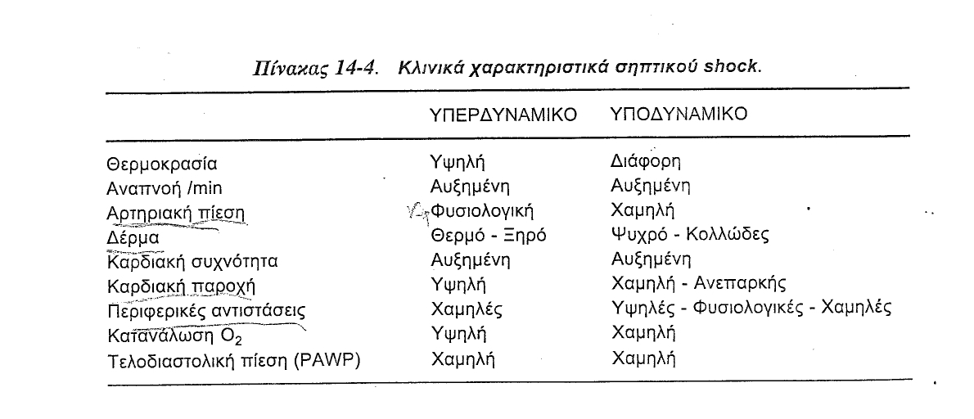

Slide 21
Θεραπευτική αγωγή σηπτικού shock
Σε όλες τις μορφές καταπληξίας η αγωγή πέραν των γενικών μέτρων εξασφαλίσεως αναπνευστικής λειτουργίας, φλεβικών καθετήρων, καθετήρα ουροδόχου κύστεως περιλαμβάνει κατ’ αρχήν τη δραστική χορήγηση κρυσταλλοειδών διαλυμάτων, κατά προτίμηση Ringer’s Lactated με το οποίο μπορεί να διορθωθεί και η οξέωση, εάν υπάρχει. Η παρακολούθηση της Κ.Φ.Π. και κυρίως της τελοδιαστολικής πιέσεως (PAWP) είναι αναγκαία σε περιπτώσεις που απαιτούνται μεγάλες ποσότητες υγρών ή φαρμακευτική παρέμβαση (ινότροπα) για να διατηρηθεί η καρδιακή παροχή και η διούρηση. Η επιθετική αγωγή με αντιβιοτικά αλλά κυρίως η χειρουργική αφαίρεση του αιτίου πριν εμφανισθούν μη ανατάξιμες βλάβες είναι ο ακρογωνιαίος λίθος στην αντιμετώπιση των σηπτικών ασθενών.

